Slide 1

Ejemplos

Slide 2
Temario
Conceptos Teóricos y aclaraciones previas
Funcionamiento del ultrasonido
Funcionamiento de Transistor y Relé
Funcionamiento de Servomotor
Ejemplo combinado 1
Bluetooth

Slide 3


1. Elijan un sensor y actuador que desean usar
2. Fíjensen que modelo del sensor y actuador que eligieron
3. Busquen ejemplos y tutoriales de Arduino en Internet del modelo de ese sensor y actuador
4. Averigüen como funciona teóricamente el sensor y actuador
5. Pueden buscar también ejemplos de Thinkercad.
Link a Ejemplos en Thinkercad

Slide 4
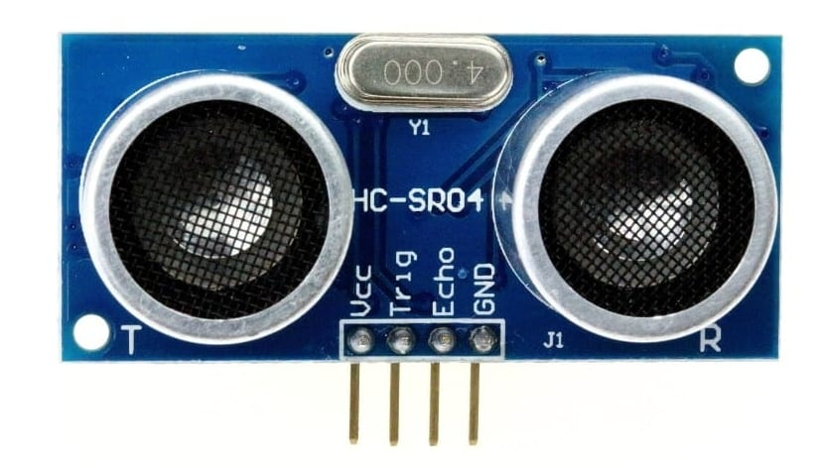
Sensor para detectar obstáculos y distancia

Slide 5
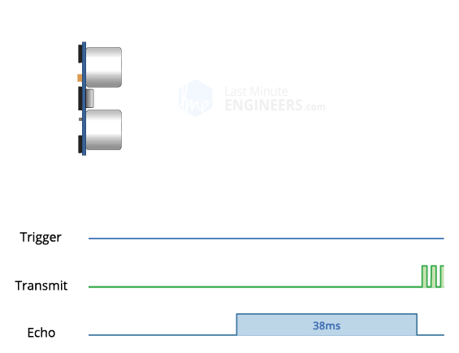
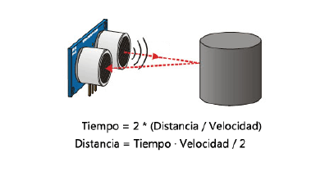
Sensor Ultrasonido

Slide 6
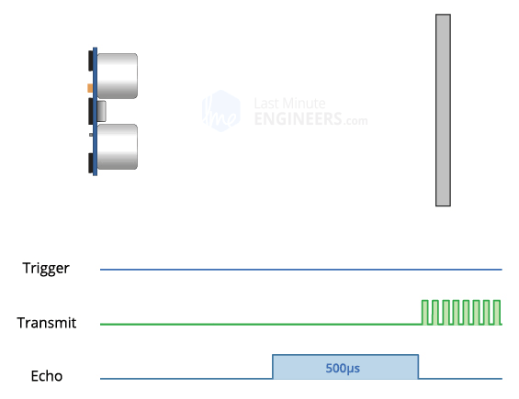
Sensor Ultrasonido
Link a Ejemplo en Thinkercad

Slide 7
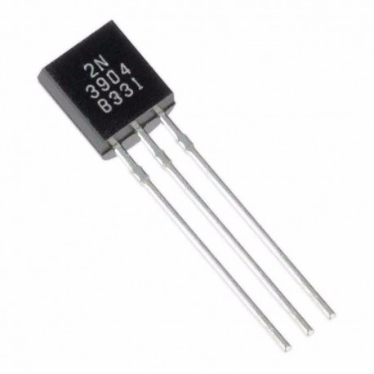
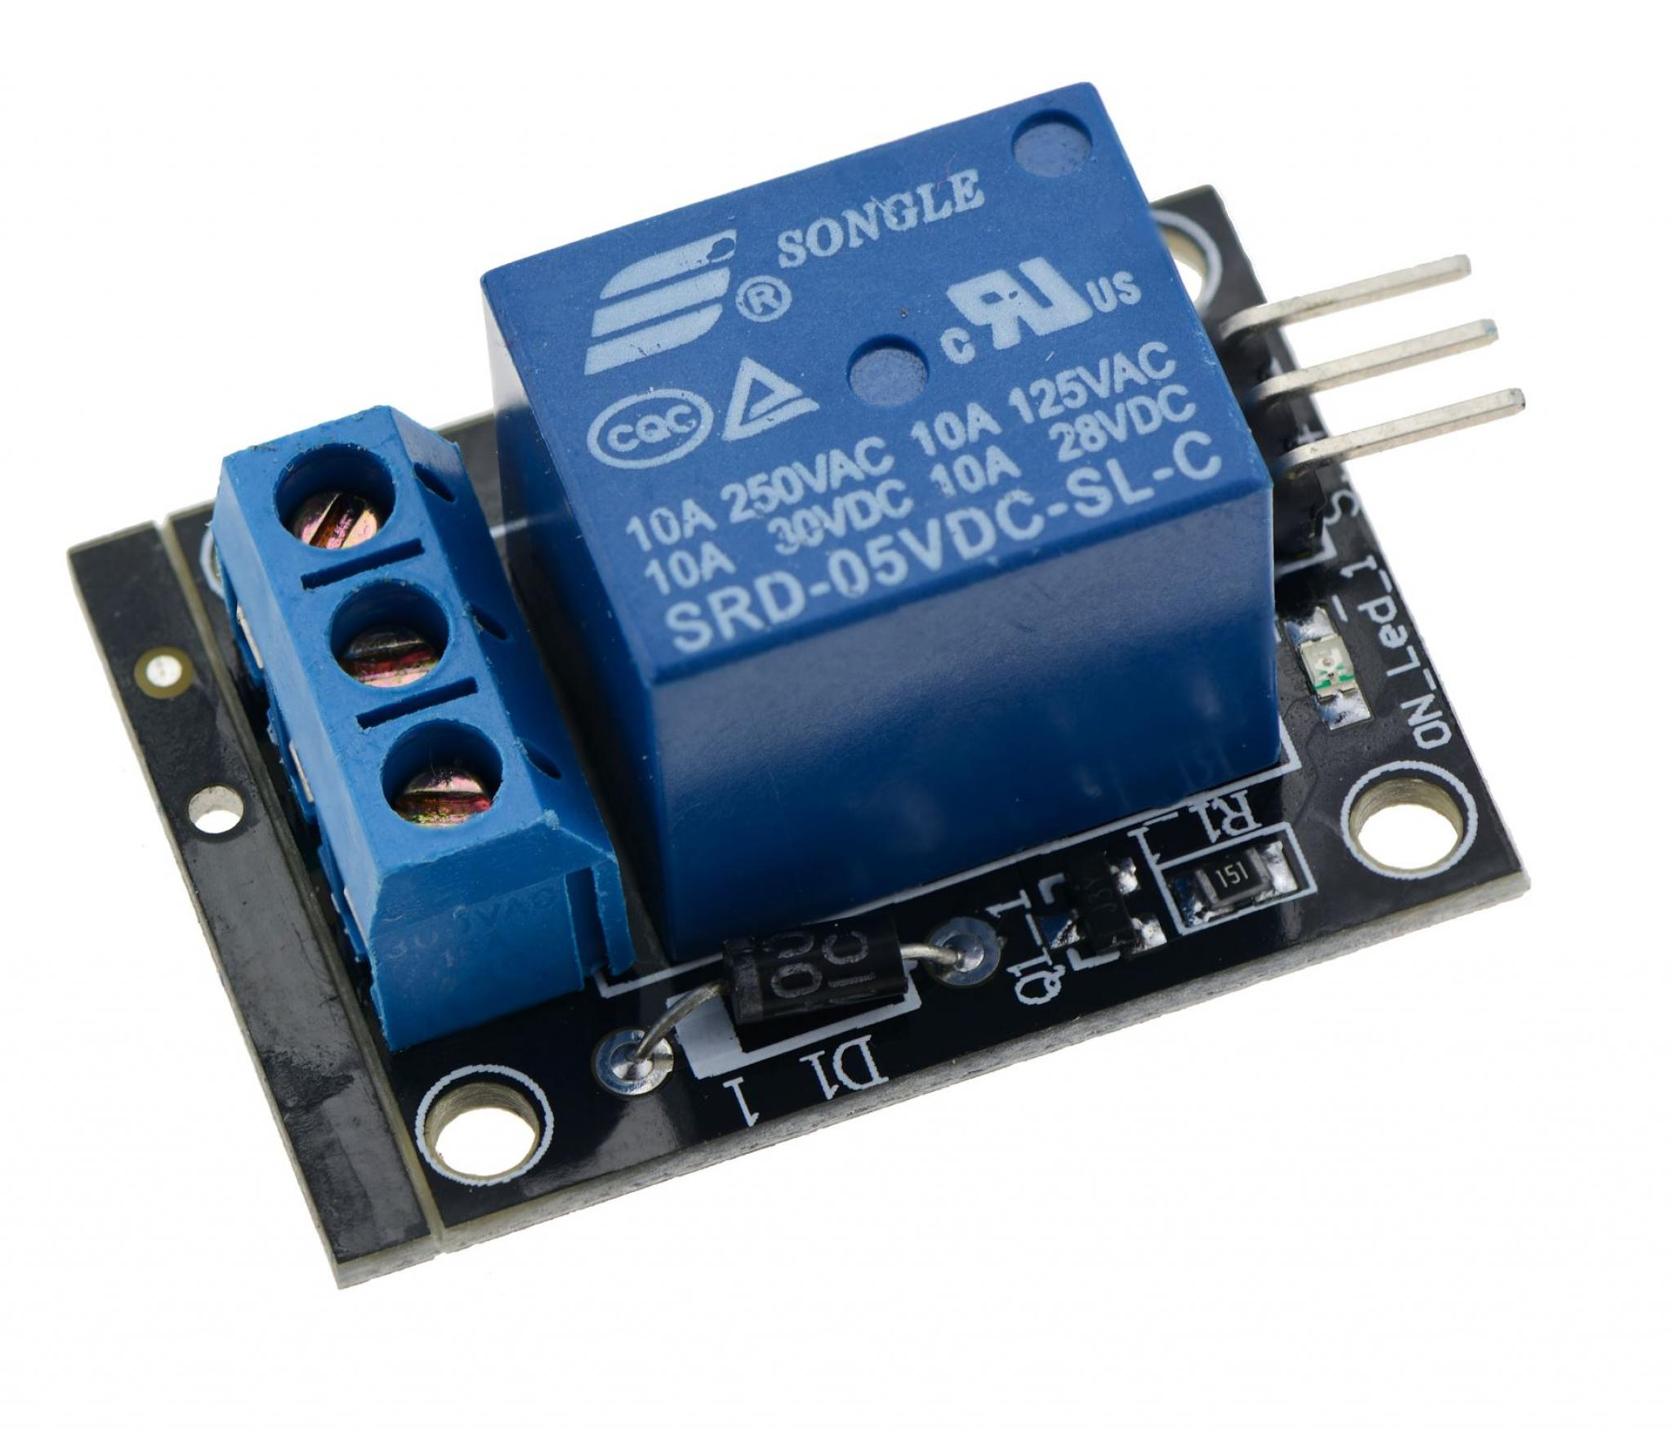
Interruptores seguros
Relé
Transistor

Slide 8
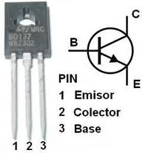
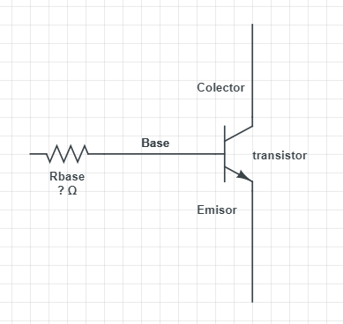
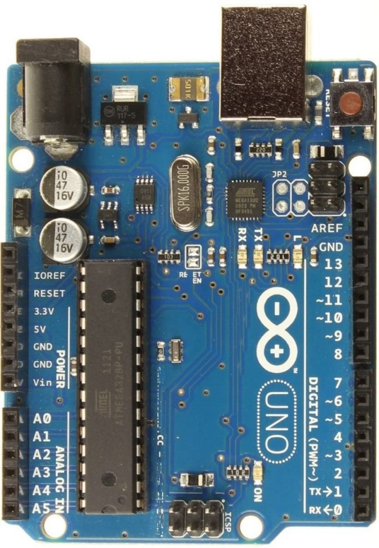
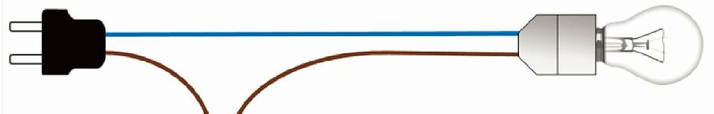
Interruptores Seguros
Transistor

Slide 9
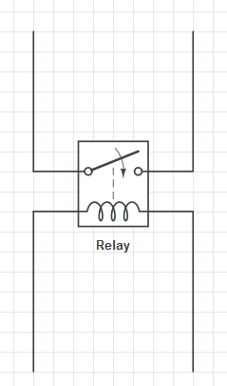
Interruptores Seguros
Relé

Slide 10
Diferencia entre Transistor y Relé
El transistor puede ser utilizado usando una señal digital (prendido o apagado) o con PWM (permite variar la intensidad de la señal)
El relé únicamente funciona a través de señales digitales (prendido o apagado)
Link a Ejemplos en Thinkercad

Slide 11
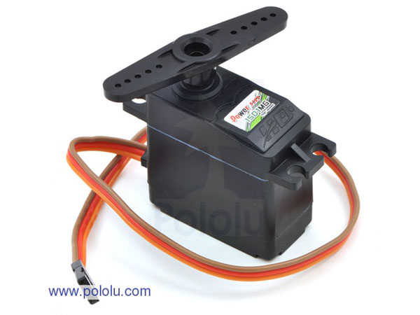
Servomotor

Slide 12
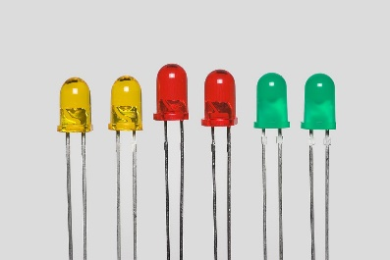
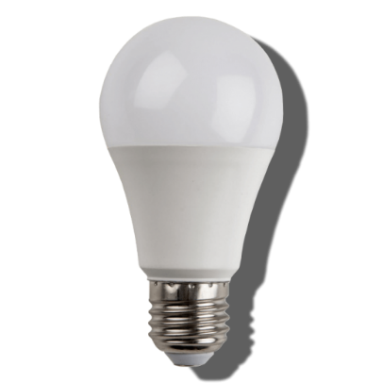
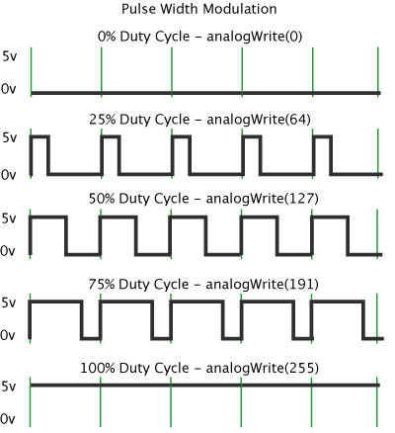
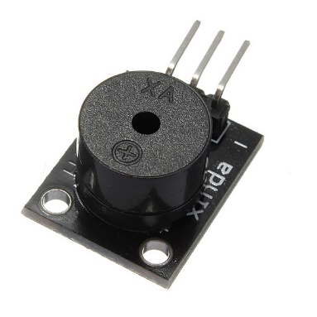
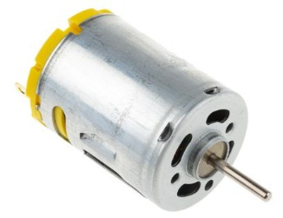
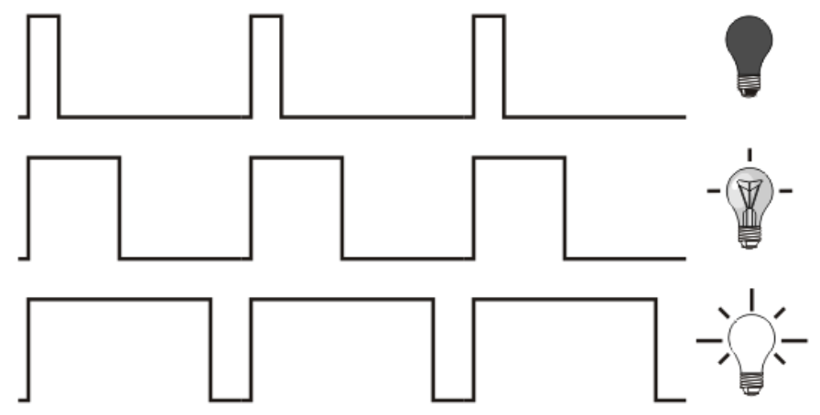
PWM

Slide 13
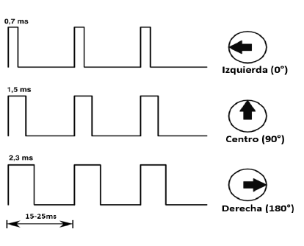
Servomotor
No usa PWM Puro, sino un adaptación llamada Codificación por Ancho de Pulso
Link a Ejemplos en Thinkercad

Slide 14
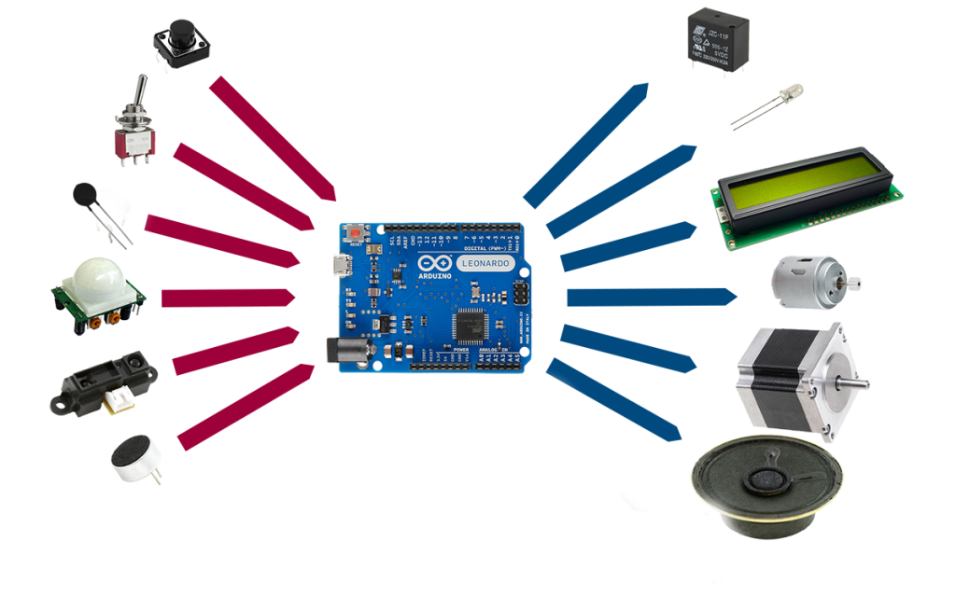
Ejemplos sencillo combinando sensores y actuadores
Ejemplo Práctico

Slide 15
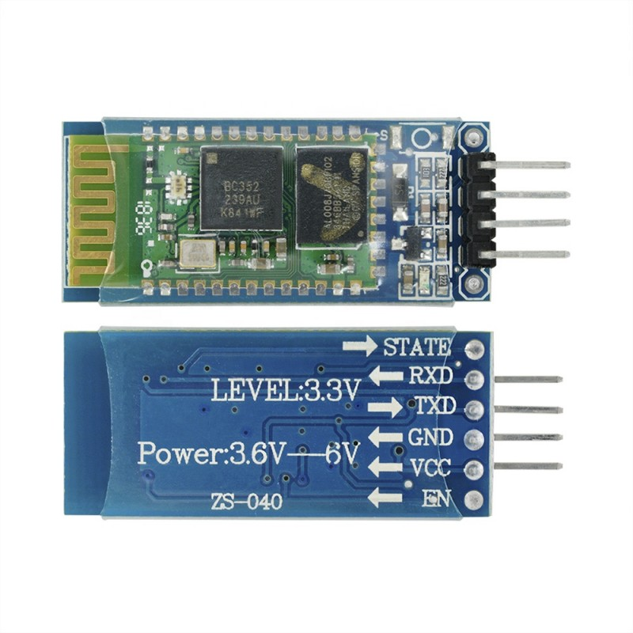
Bluetooth

Slide 16
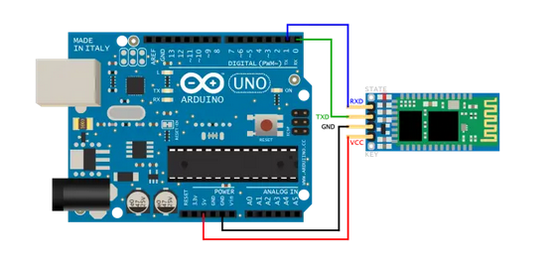


Bluetooth

Slide 17
Bluetooth
Serial.print();
Serial.read();

Slide 18
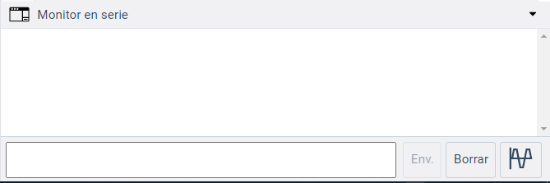
Bluetooth
Serial.print();
Serial.read();
Link a Ejemplo en Thinkercad

Slide 19
Para hacer su TP
1. Prueben ejemplos por separado de los sensores y actuadores que van usar en su TP
Hagan en el Diagrama de Estado
Fusionan
Fusionan
Realicen el código de su maquina de estado

